Slide 1
Історичний ерудит
Брейн-ринг
(урок-змагання)

Slide 2
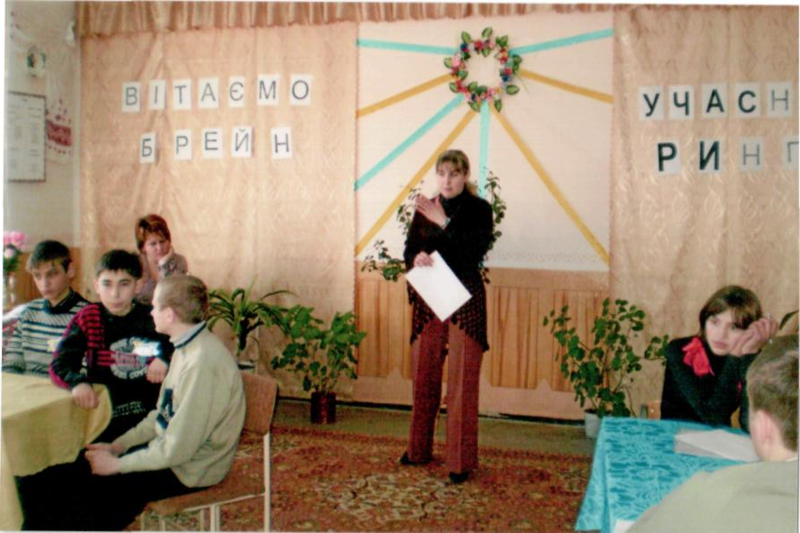
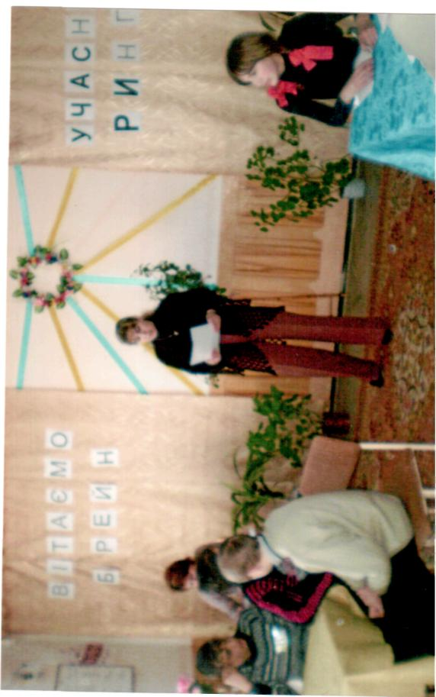
Ознайомлення із правилами гри

Slide 3
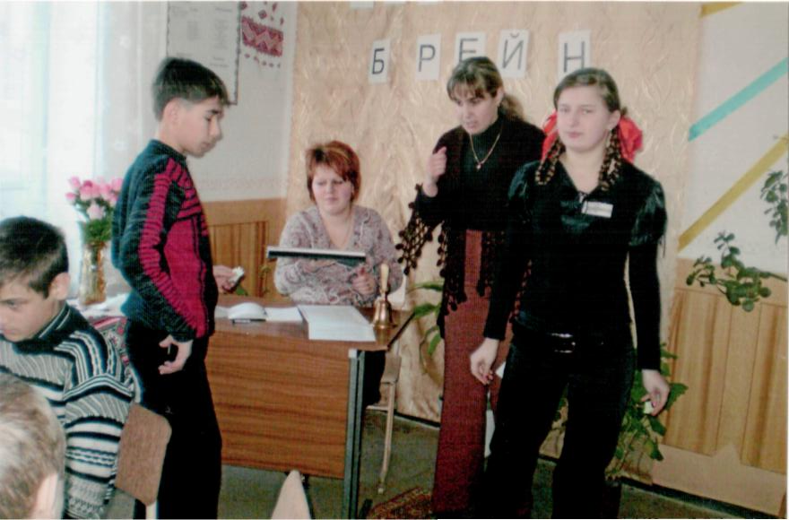
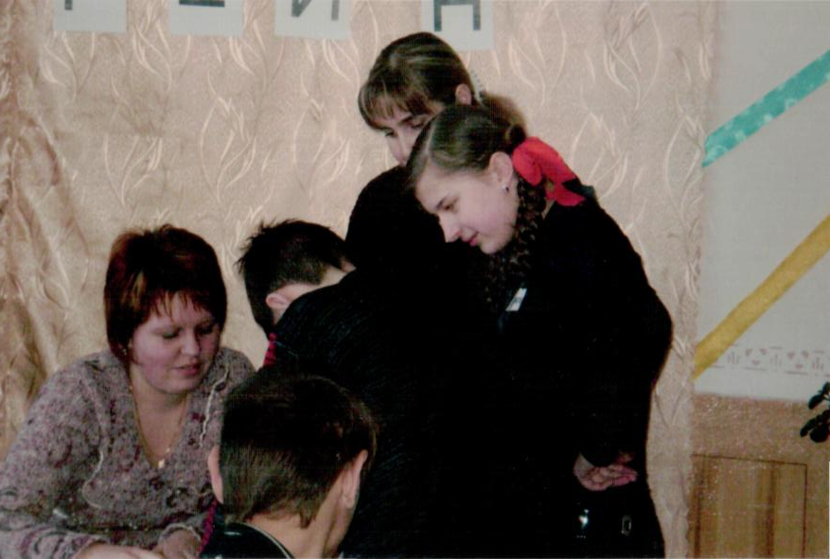
Підписання командами-учасниками
“ Меморандуму про чесну гру ”

Slide 4
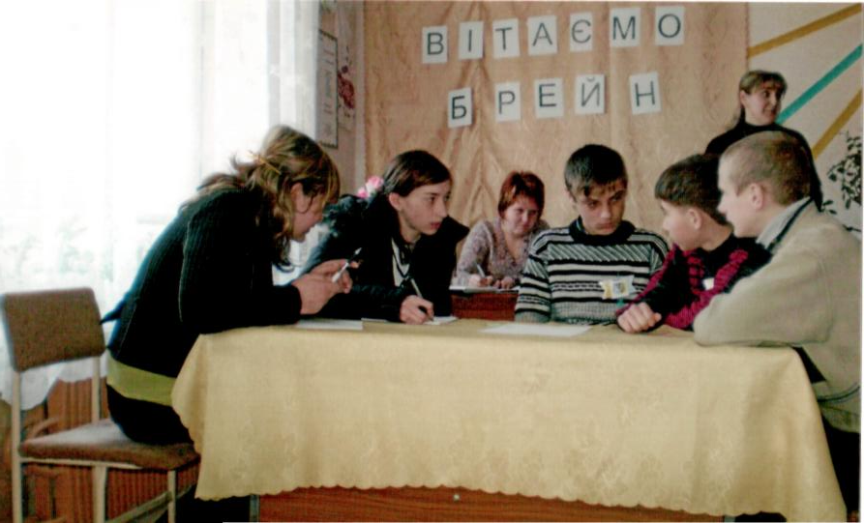
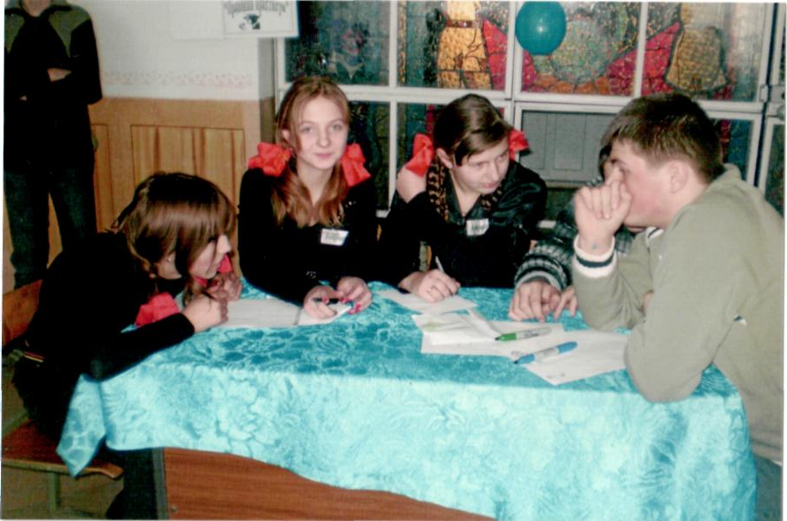
1раунд. Визначте причини.

Slide 5
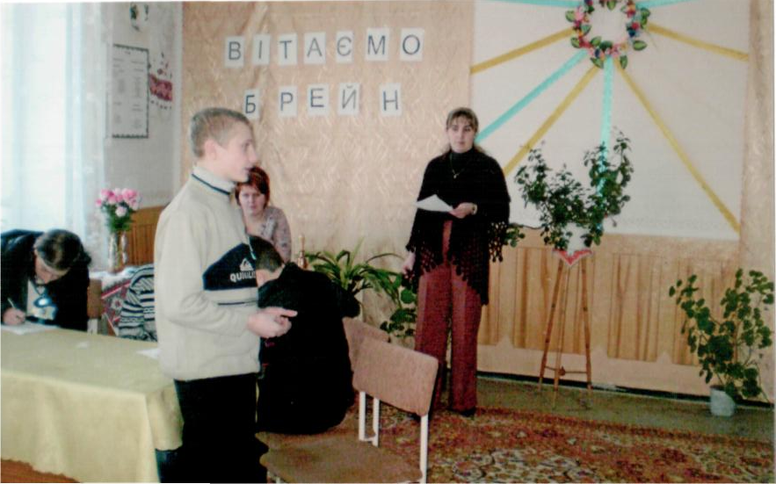
2 раунд.
Хто більше.

Slide 6
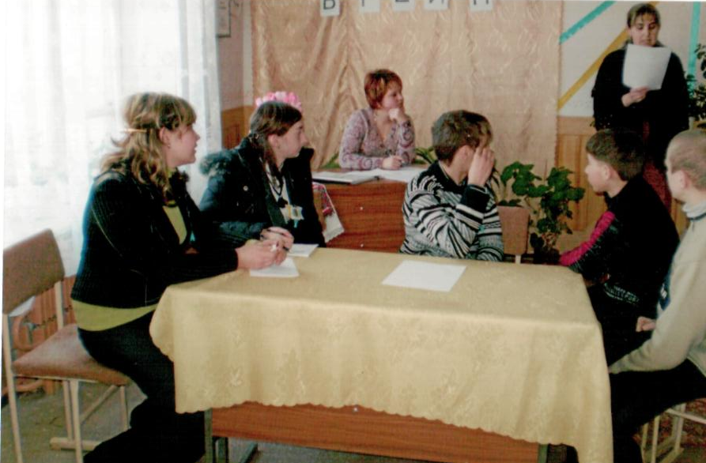
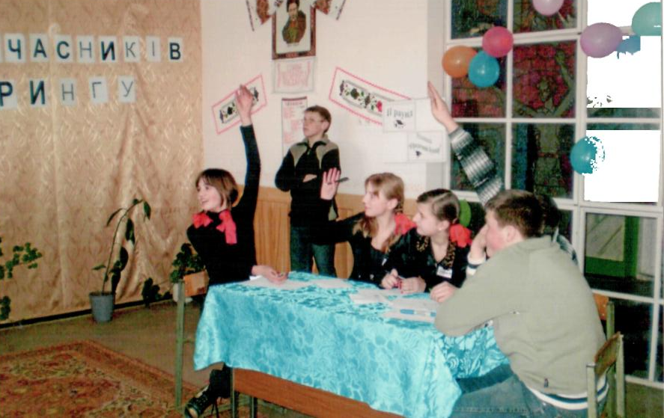
3 раунд.
Портретна галерея

Slide 7
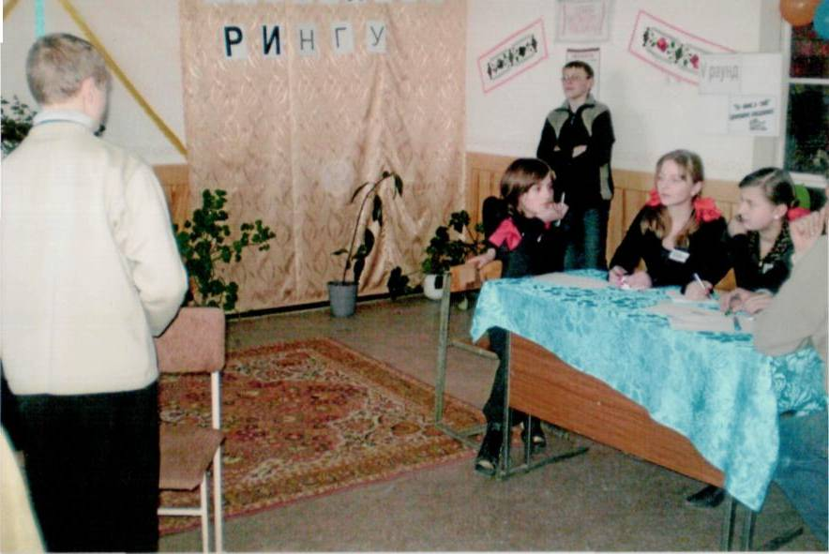
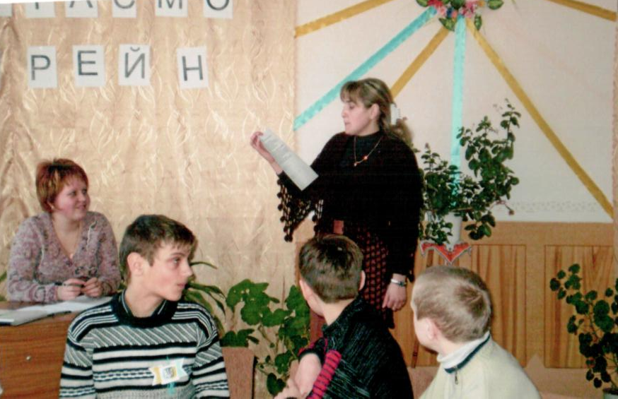
4 раунд. Історичний портрет

